Slide 1


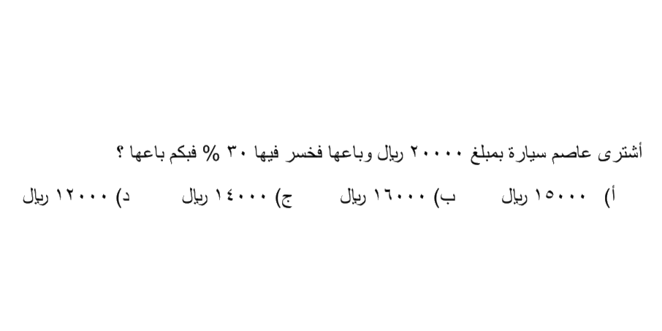
قدرات

Slide 2
١-١
عنوان الدرس
خصائص الأعداد الحقيقية

Slide 3



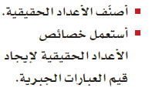
اهداف الدرس

Slide 4




فيما سبق :
درست الأعداد الحقيقة
والعمليات عليها

Slide 5
مفردات الدرس
الأعداد
الصحيحة
الأعداد
الغير نسبية
الأعداد
النسبية
الأعداد
الحقيقية
الأعداد الطبيعية
الأعداد الكلية

Slide 6
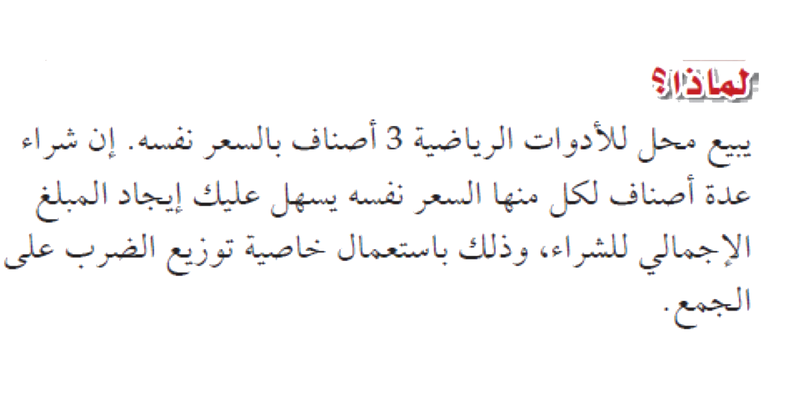
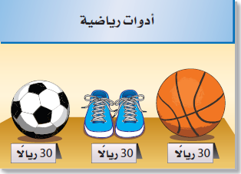
كم سعر الأصناف الثلاثة معا ؟
كم سعر كل صنف ؟
اكتبي تعبيرا باستعمال خاصية التوزيع كيف يمكنك استعماله لحساب سعر كرتي سلة وكرة قدم

Slide 7
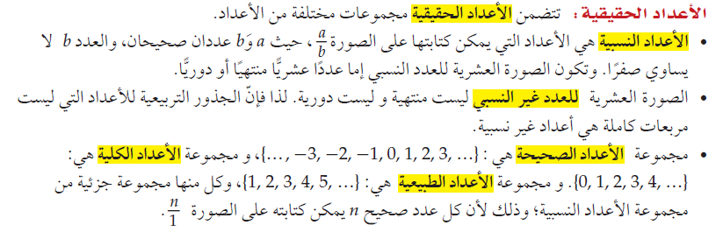
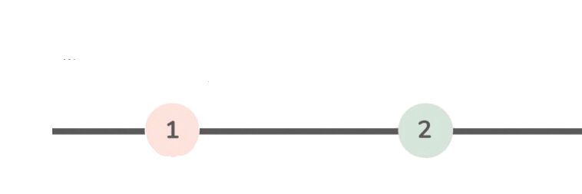
الأعداد الحقيقية
الاعداد
النسبية
الاعداد
الغير النسبية

Slide 8
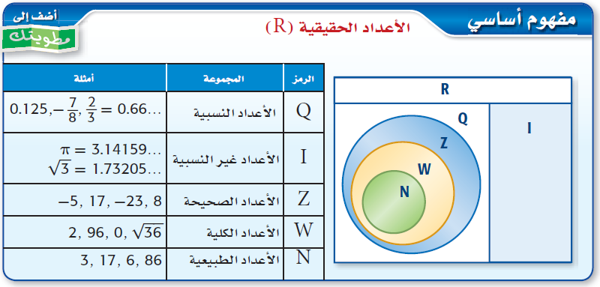

Slide 9
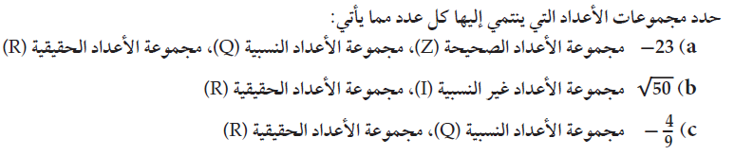

مثال

Slide 10



Slide 11
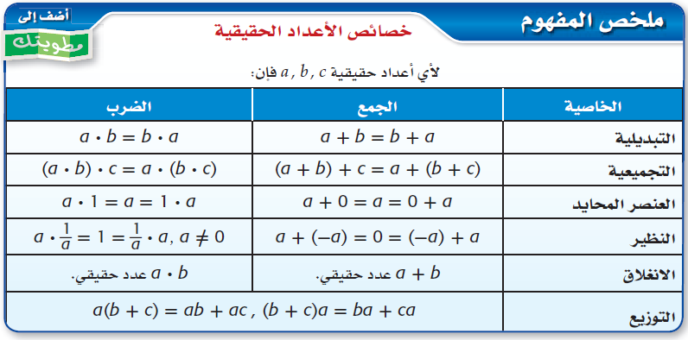

Slide 12
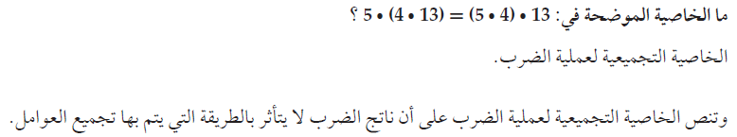
خصائص الاعداد الحقيقية

Slide 13


Slide 14
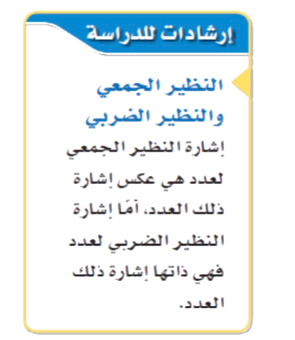
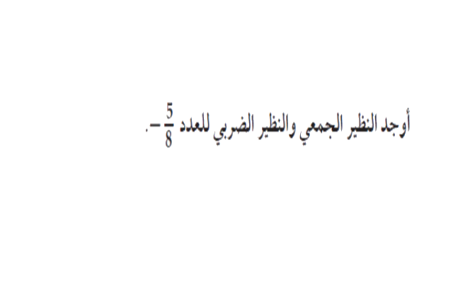
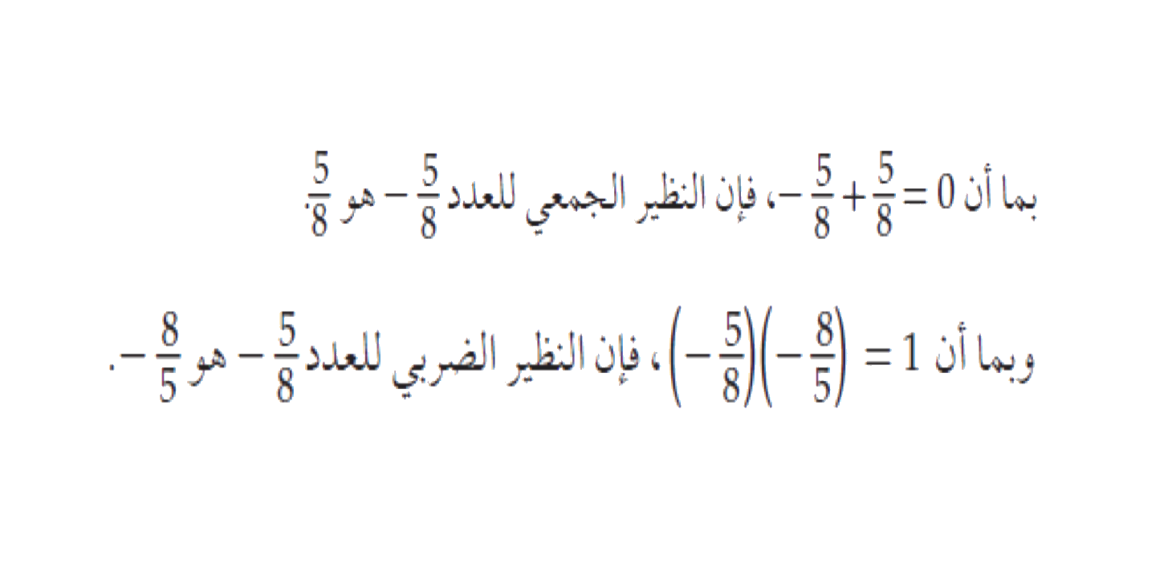
النظير الضربي والنظير الجمعي

Slide 15

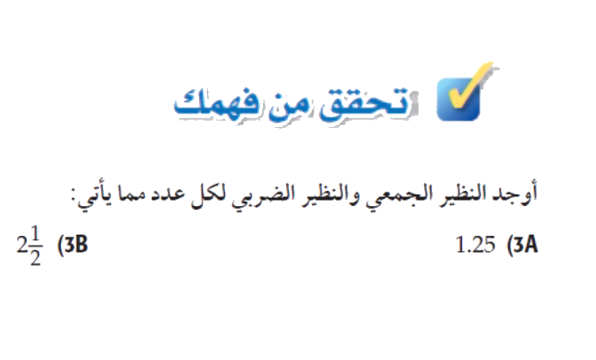

Slide 16
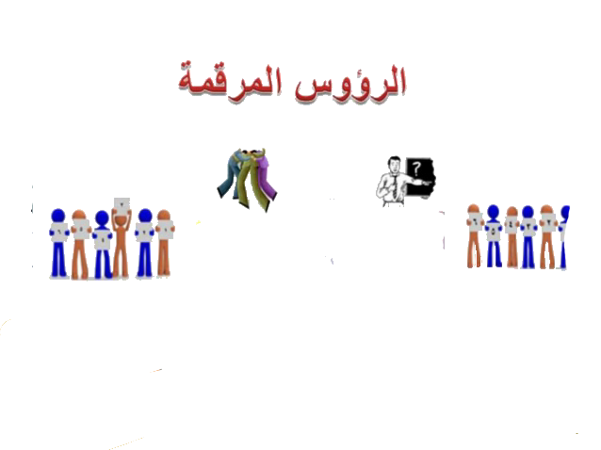
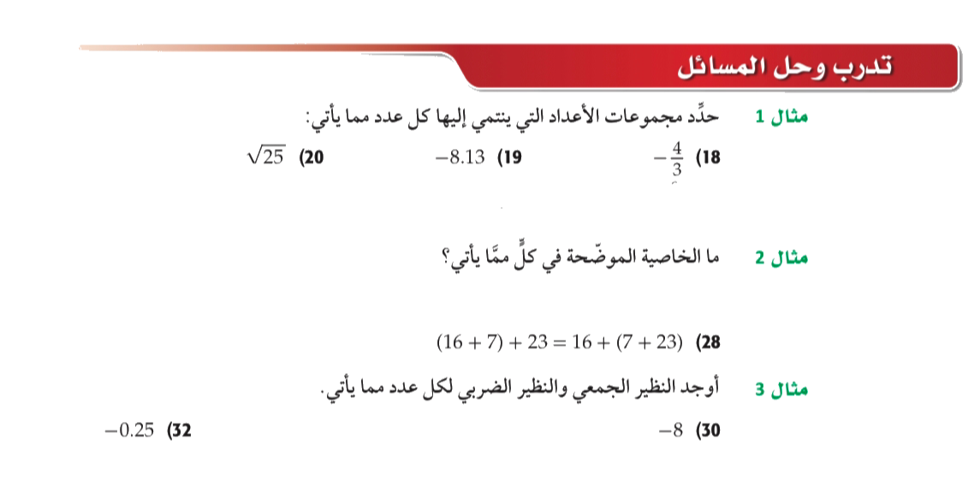

Slide 17


Slide 18


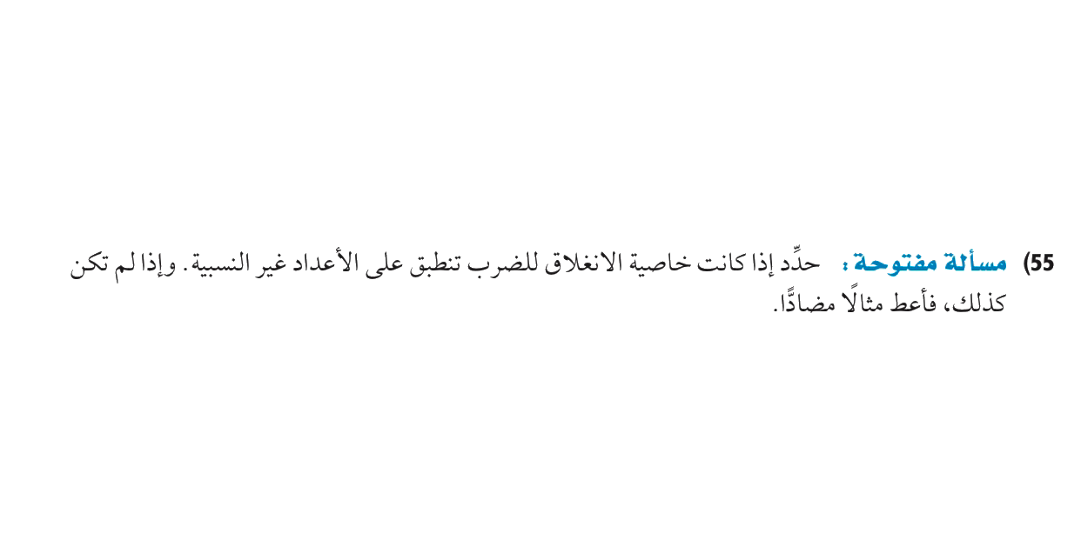

Slide 19

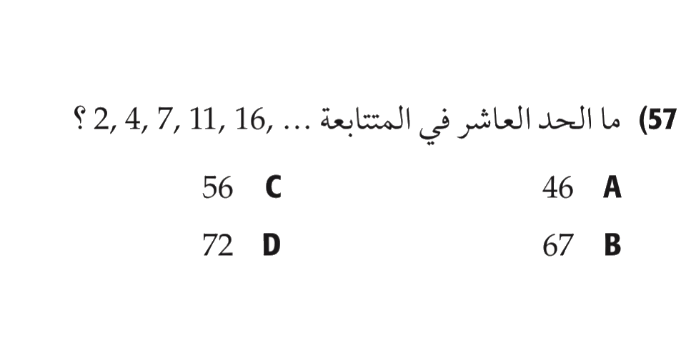
تحصيلي

